Slide 1
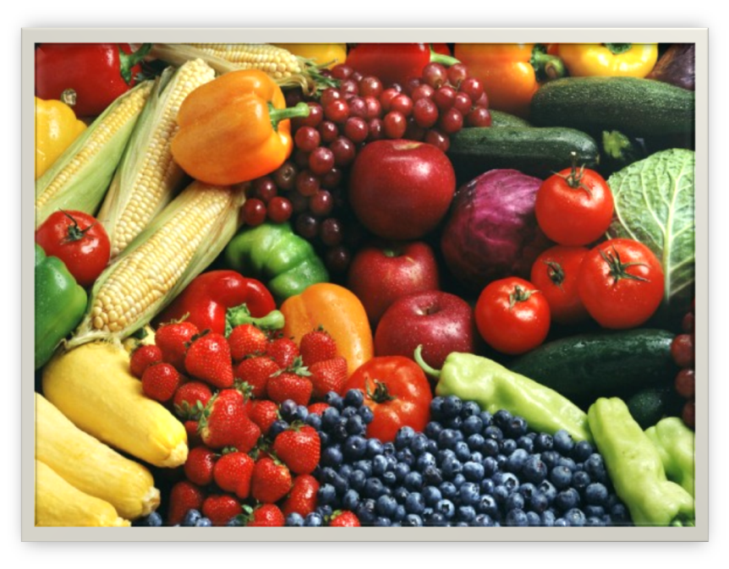
РОЛЬ ВІТАМІНІВ В ОРГАНІЗМІ ЛЮДИНИ

Slide 2
Вітаміни - це різні органічні сполуки, які надходять в організм людини з їжею.
Значення вітамінів для життєдіяльності організму надзвичайно велике.
В даний час відомо кілька десятків вітамінів. Більшість вітамінів не синтезуються в організмі людини. Можливо, що в процесі еволюції людина втратила необхідні для синтезу вітамінів ферментні системи, оскільки, перебуваючи в тісному контакті з природою, отримував величезні дози вітамінів з їжею

Slide 3

Витамин А
При нестачі вітаміну А знижується гострота зору в сутінки і вночі ("куряча сліпота"), відбувається затримка росту у дітей, відзначаються розлади шлунково-кишкового тракту, запалення нирок, сухість шкірного покриву і слизових оболонок.
Вітамін А міститься в печінці тріски, тунця та деяких інших морських риб, вершковому маслі, яєчному жовтку, молоці і моркви.

Slide 4
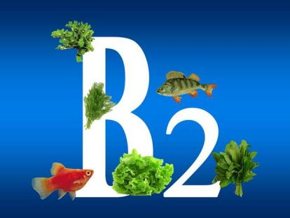
Витамин B2
(рибофлавін).
Нестача вітаміну призводить до уповільнення росту у дітей, появи дратівливості, м'язової слабкості, головних болів, сухості шкіри і мокнущим тріщинах на ній (особливо в кутах рота), випадання волосся, погіршення апетиту, порушення роботи шлунково-кишкового тракту, світлобоязні, прогресуючої катаракті, швидкого старіння.
Найбільш багаті їм моркву, цибулю зелений, капуста кочення, бульби картоплі, спаржа, кріп, ревінь, селера, шпинат, салат, петрушка, плоди томатів.

Slide 5
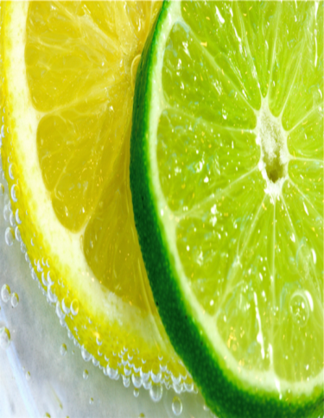
Витамин C
Вітамін С (аскорбінова кислота) регулює окислювально-відновні процеси в організмі, зміцнює імунну систему, відіграє важливу роль в утворенні колагену - одного з основних компонентів сполучної тканини. Завдяки своїм антиоксидантним властивостям він блокує утворення нітрозамінів - сполук, що сприяють розвитку раку.
Найбільше вітаміну С міститься в сирих фруктах, овочах і ягодах. При кулінарній обробці втрачається до 50% вітаміну С.

Slide 6
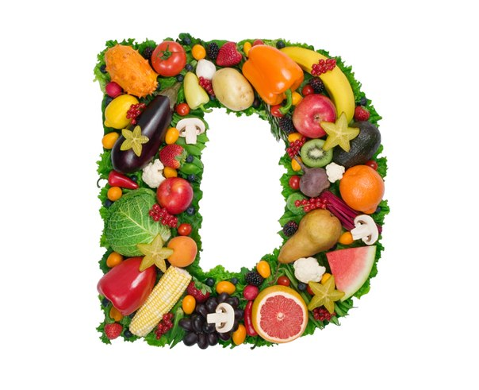
Витамин D
Вітамін D сприяє затриманню в організмі людини фосфору і кальцію, і побудові зубів і кісткової тканини. В організм людини вітамін D надходить з продуктами харчування: у великій кількості він знаходиться в печінці риб та інших морських тварин і рогатої худоби. Однак вітамін D може утворюватися в організмі людини під впливом ультрафіолетових променів сонця або кварцової лампи.

Slide 7
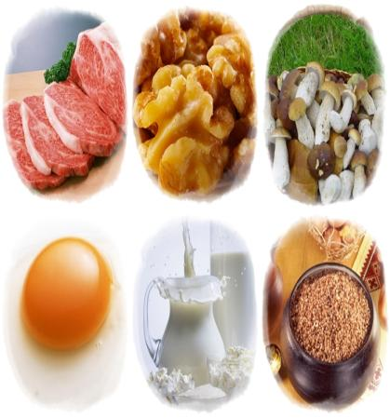
Витамин PP
Вітамін РР (нікотинова кислота) бере участь у клітинному диханні. При дефіциті нікотинової кислоти в організмі виникають значні порушення обміну речовин, дистрофічні зміни в усіх органах і тканинах, більш виражені в шкірі, нервової і травної системах. З'являється ламкість і випадання волосся, шкірний свербіж, гіперпігментація та лущення шкіри. Міститься вітамін РР у великій кількості в м'ясі, печінці, нирках, серці великої рогатої худоби, пивних і пекарських дріжджах, пшениці, гречці, грибах.

Slide 8

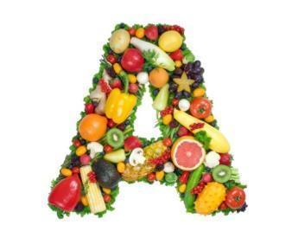
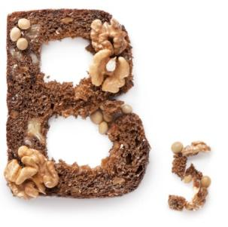
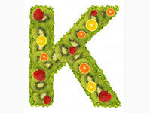

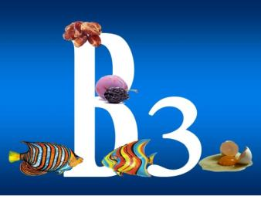
Нестача вітамінів призводить до зниження працездатності, схудненню, почуттю слабкості, втрати апетиту, швидкої стомлюваності, ослаблення опірності організму до інфекційних і професійних захворювань.

